Slide 1
HER MENTER & CHYFLOGADWYEDD
TASGAU ASESU:
ARCHWILIO SGILIAU
CYNNIG A CHYFLWYNO
PASBORT GYRFA
MYFYRDOD PERSONOL

Slide 2
Sgiliau Hanfodol a Chyflogadwyedd
Dyma’r sgiliau y mae cyflogwyr ac addysgwyr cam nesaf yn eu gwerthfawrogi ac sydd eu hangen arnoch chi fel dysgwyr, ar gyfer dysgu, gwaith a bywyd.
Llythrennedd
Rhifedd | P
Llythrennedd Digidol | P
Meddwl yn feirniadol a datrys problemau
Cynllunio a threfnu
Creadigrwydd a dyfeisgarwch | P
Effeithiolrwydd Personol | P
Yn ystod y wers hon byddwch yn datblygu sgiliau Cynllunio a Threfnu

Slide 4
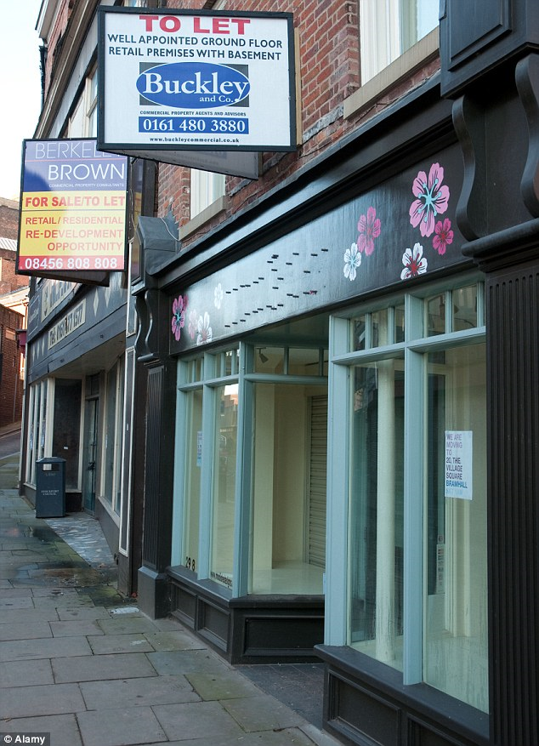
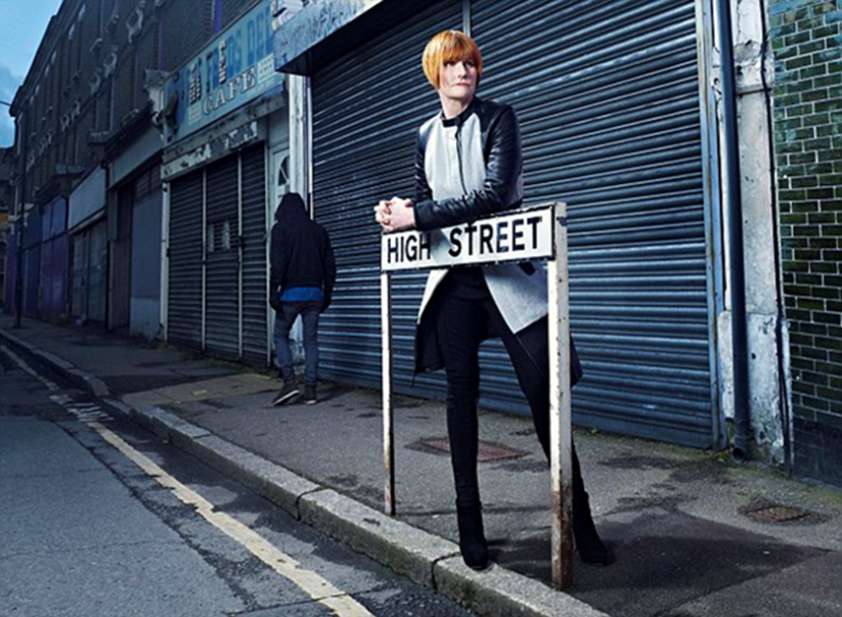
Mae un siop o bob tair siop ar strydoedd mawr Prydain yn wag. Pa mor fawr yw’r broblem ar eich Stryd Fawr chi? Beth yw’r rhesymau ?

Slide 5
Video clip here
Youtube BBC Newsnight 6 Medi 2011

Slide 6
EICH HER! Briff: Ar hyn o bryd, mewn llawer o drefi ar draws Cymru, mae’r Stryd Fawr fyrlymus draddodiadol yn dirywio ac mae siopau’n wag. Mae hyn yn ganlyniad y dirwasgiad, siopa ar-lein a chynnydd datblygiadau siopa ar safleoedd y tu allan i’r dref. Mewn ymdrech i adfywio’ch tref leol, datblygwch gysyniad busnes ar gyfer siop wib ar Stryd Fawr eich tref chi. O fewn yr her hon byddwch yn datblygu sgiliau Llythrennedd Digidol, Rhifedd, Creadigrwydd a Dyfeisgarwch ac Effeithiolrwydd Personol.

Slide 7
O fewn eich grŵp, penderfynwch ar gynnyrch/busnes/gwasanaeth ar gyfer eich tref leol. Cofiwch ddefnyddio’r holl sgiliau a’r technegau y buoch yn dysgu amdanynt yn eich gwersi yn ystod yr wythnosau diwethaf.
Bydd angen i chi gadw’r holl dystiolaeth a gynhyrchwyd yn unigol ac fel grŵp at bwrpas asesiad:
Archwilio a datblygu Sgiliau, gan ddefnyddio TGCh
Cynhyrchu syniadau & dadansoddiad CGCB o syniadau
Ymchwil marchnata & ymateb
Prototeip arloesol
Gwerthusiad o’r broses o ddethol
Cynllun gweithredu
Rheoli amser
Cofnodion cyfarfodydd grŵp & gweithio’n effeitiol fel grŵp
Dadanoddiad o gostiadau
Defnyddio’r cyfryngau cymdeithasol i hysbysebu
Arddangosfa weledol greadigol yn dangos dealltwriaeth o 5 x Pau
Cynnig effeithiol
Cyflwyno’ch busnes yn effeithiol
Gwerthuso’ch perfformiad eich hun drwy gydol y dasg

